Slide 1


ỦY BAN NHÂN DÂN QUẬN LONG BIÊN
TRƯỜNG TIỂU HỌC ĐÔ THỊ VIỆT HƯNG
BÀI GIẢNG ĐIỆN TỬ
KHỐI 3
MÔN: TIẾNG VIỆT

Slide 2






Chia sẻ

Slide 3
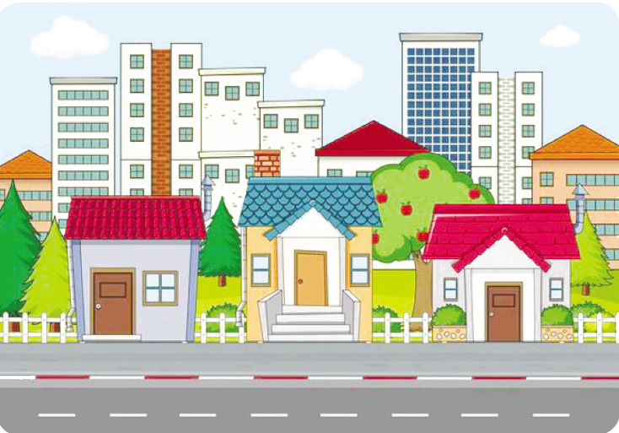
Kể tên một đô thị ở địa phương (huyện, tỉnh, thành phố) của em

Slide 4
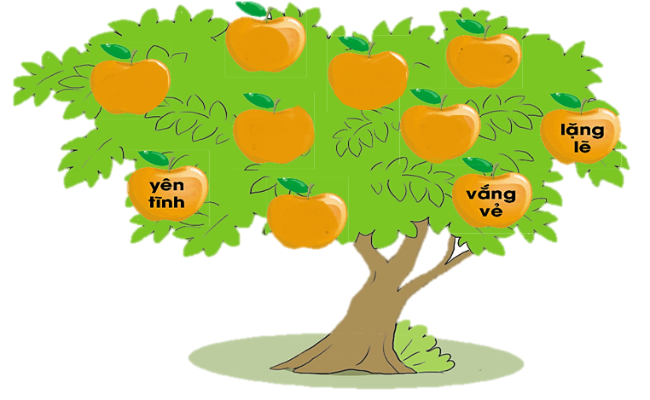







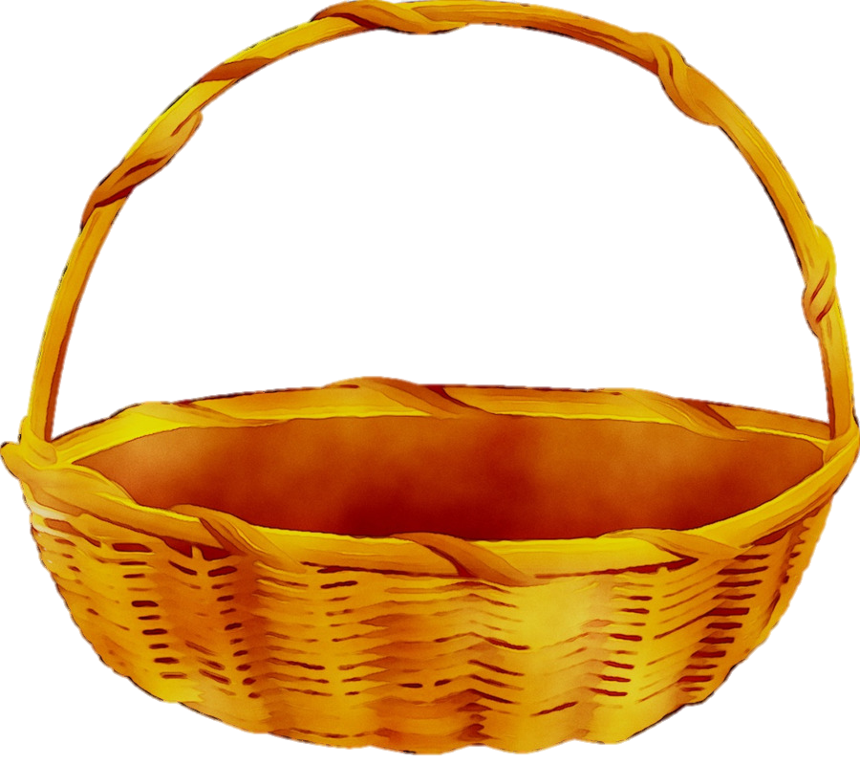
Trò chơi Hái táo
Chọn những quả táo chứa từ ngữ chỉ đặc điểm nổi bật của cuộc sống đô thị:

Slide 5

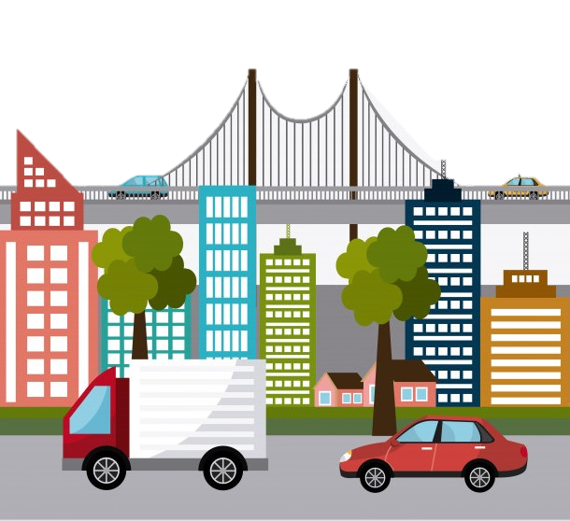

Slide 6



Slide 7
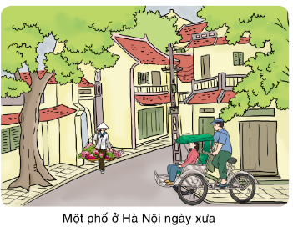
Khởi động.
Quan sát tranh. Tranh vẽ cảnh gì?
Tranh vẽ cảnh một phố ở Hà Nội Ngày xưa.

Slide 8
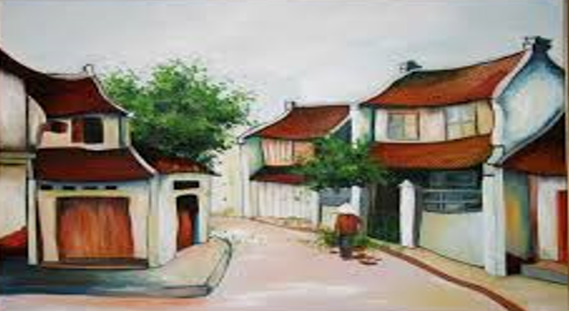

Slide 9
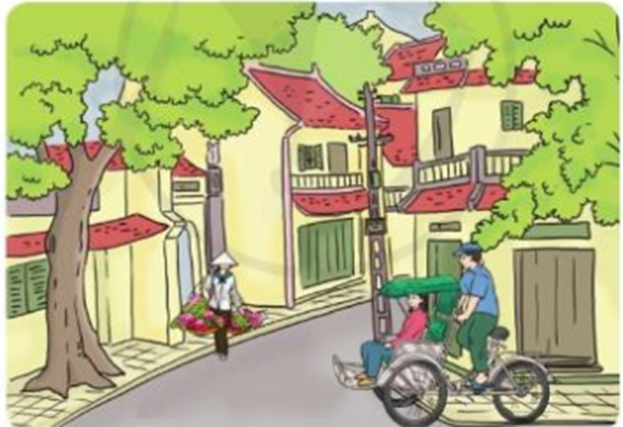
ĐỌC MẪU
Phố phường Hà Nội
Rủ nhau chơi khắp Long Thành,
Ba mươi sáu phố rành rành chẳng sai:
Hàng Bồ, Hàng Bạc, Hàng Gai,
Hàng Buồm, Hàng Thiếc, Hàng Gài, Hàng Khay,
Mã Vĩ, Hàng Điếu, Hàng Giày,
Hàng Lờ, Hàng Cót, Hàng Mây, Hàng Đàn,
Phối Mới, Phúc Kiến, Hàng Than,
Hàng Mã, Hàng Mắm, Hàng Ngang, Hàng Đồng,
Hàng Muối, Hàng Nón, Cầu Đông,
Hàng Hòm, Hàng Đậu, Hàng Bông, Hàng Bè,
Hàng Thùng, Hàng Bát, Hàng Tre,
Hàng Vôi, Hàng Giấy, Hàng The, Hàng Gà,
Quanh đi đến phố Hàng Da,
Trải xem phường phố, thật là cũng xinh…
Ca dao

Slide 10

    Giọng đọc
    Diễn cảm, nhẹ nhàng.
Lưu ý: nhấn giọng ở những từ ngữ giàu sức gợi tả, gợi cảm.

Slide 11



Slide 12

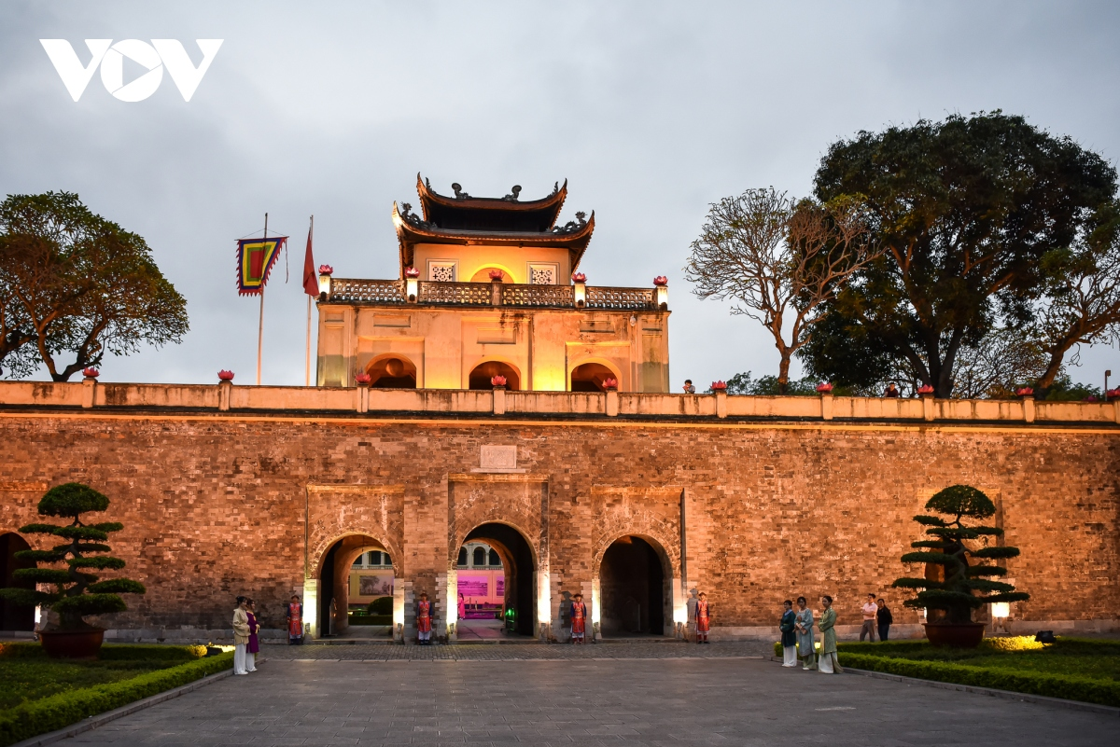
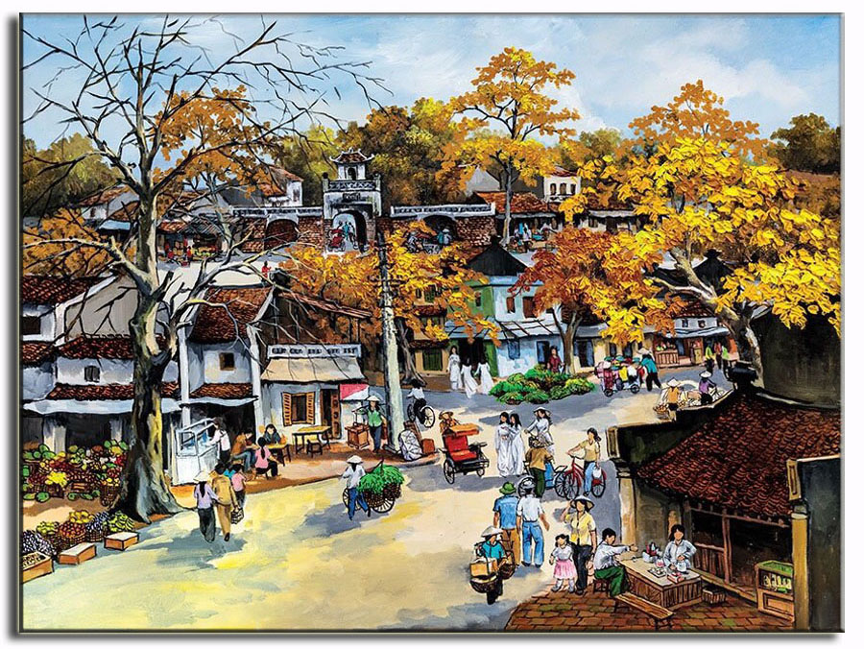
Long Thành
Thành Thăng Long
( Hà Nội ngày nay)
Rành rành:
rõ ràng, ai cũng biết, cũng thấy.

Slide 13
Tìm từ khó đọc
Phố phường Hà Nội
Rủ nhau chơi khắp Long Thành,
Ba mươi sáu phố rành rành chẳng sai:
Hàng Bồ, Hàng Bạc, Hàng Gai,
Hàng Buồm, Hàng Thiếc, Hàng Gai, Hàng Khay,
Mã Vĩ, Hàng Điếu, Hàng Giày,
Hàng Lờ, Hàng Cót, Hàng Mây, Hàng Đàn,
Phối Mới, Phúc Kiến, Hàng Than,
Hàng Mã, Hàng Mắm, Hàng Ngang, Hàng Đồng,
Hàng Muối, Hàng Nón, Cầu Đông,
Hàng Hòm, Hàng Đậu, Hàng Bông, Hàng Bè,
Hàng Thùng, Hàng Bát, Hàng Tre,
Hàng Vôi, Hàng Giấy, Hàng The, Hàng Gà,
Quanh đi đến phố Hàng Da,
Trải xem phường phố, thật là cũng xinh…
Ca dao

Slide 14


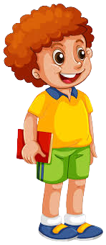
rành rành
Hàng Da
Hàng Tre
Hàng Giày
rành rành
Hàng Giày
Hàng Tre
Hàng Da

Slide 15

Rủ nhau chơi khắp Long Thành,
Ba mươi sáu phố rành rành chẳng sai:

Slide 16
Đọc nối tiếp câu
Phố phường Hà Nội
Rủ nhau chơi khắp Long Thành,
Ba mươi sáu phố rành rành chẳng sai:
Hàng Bồ, Hàng Bạc, Hàng Gai,
Hàng Buồm, Hàng Thiếc, Hàng Gai, Hàng Khay,
Mã Vĩ, Hàng Điếu, Hàng Giày,
Hàng Lờ, Hàng Cót, Hàng Mây, Hàng Đàn,
Phối Mới, Phúc Kiến, Hàng Than,
Hàng Mã, Hàng Mắm, Hàng Ngang, Hàng Đồng,
Hàng Muối, Hàng Nón, Cầu Đông,
Hàng Hòm, Hàng Đậu, Hàng Bông, Hàng Bè,
Hàng Thùng, Hàng Bát, Hàng Tre,
Hàng Vôi, Hàng Giấy, Hàng The, Hàng Gà,
Quanh đi đến phố Hàng Da,
Trải xem phường phố, thật là cũng xinh…
Ca dao

Slide 17



Slide 18

Thi đọc trước lớp.

Slide 19

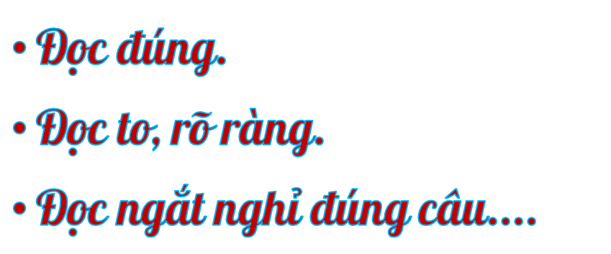






Tiêu chí đánh giá:

Slide 20
Đọc toàn bài
Phố phường Hà Nội
Rủ nhau chơi khắp Long Thành,
Ba mươi sáu phố rành rành chẳng sai:
Hàng Bồ, Hàng Bạc, Hàng Gai,
Hàng Buồm, Hàng Thiếc, Hàng Gài, Hàng Khay,
Mã Vĩ, Hàng Điếu, Hàng Giày,
Hàng Lờ, Hàng Cót, Hàng Mây, Hàng Đàn,
Phối Mới, Phúc Kiến, Hàng Than,
Hàng Mã, Hàng Mắm, Hàng Ngang, Hàng Đồng,
Hàng Muối, Hàng Nón, Cầu Đông,
Hàng Hòm, Hàng Đậu, Hàng Bông, Hàng Bè,
Hàng Thùng, Hàng Bát, Hàng Tre,
Hàng Vôi, Hàng Giấy, Hàng The, Hàng Gà,
Quanh đi đến phố Hàng Da,
Trải xem phường phố, thật là cũng xinh…
Ca dao

Slide 21
Tiết 2

Slide 22
Đọc lại bài
Phố phường Hà Nội
Rủ nhau chơi khắp Long Thành,
Ba mươi sáu phố rành rành chẳng sai:
Hàng Bồ, Hàng Bạc, Hàng Gai,
Hàng Buồm, Hàng Thiếc, Hàng Gài, Hàng Khay,
Mã Vĩ, Hàng Điếu, Hàng Giày,
Hàng Lờ, Hàng Cót, Hàng Mây, Hàng Đàn,
Phối Mới, Phúc Kiến, Hàng Than,
Hàng Mã, Hàng Mắm, Hàng Ngang, Hàng Đồng,
Hàng Muối, Hàng Nón, Cầu Đông,
Hàng Hòm, Hàng Đậu, Hàng Bông, Hàng Bè,
Hàng Thùng, Hàng Bát, Hàng Tre,
Hàng Vôi, Hàng Giấy, Hàng The, Hàng Gà,
Quanh đi đến phố Hàng Da,
Trải xem phường phố, thật là cũng xinh…
Ca dao

Slide 23



Slide 24

1. Tên bài ca dao cho em biết bài này nói lên về điều gì?
Bài ca dao nói về các phố phường tại Hà Nội.
2. Theo bài ca dao, Hà Nội ngày xưa có bao nhiêu phố?
Theo bài ca dao, Hà Nội ngày xưa có ba mươi sáu phố phường.

Slide 25

3. Đọc các tên phố sau đây, em hiểu ngày xưa phố đó chuyên làm hoặc bán mặt hàng gì?
Hàng Giày chuyên bán giày
Hàng Giấy chuyên bán giấy
Hàng Gà chuyên bán gà
Hàng Bạc chuyên bác bạc
Hàng Muối chuyên bán muối
Hàng Nón chuyên bán nón

Slide 26
4. Bài ca dao ghép tên các phố ở Hà Nội thành thơ. Theo em, điều đó có ý nghĩa gì? Chọn ý em thích:
a) Phố phường Hà Nội là một bài thơ đẹp.
b) Hà Nội đẹp như một bài thơ
c) Tác giả rất yêu mến Hà Nội
d) Một ý kiến khác.

Slide 27
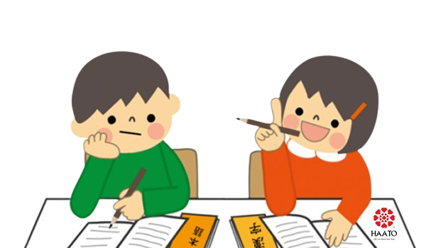
Bài ca dao giúp em hiểu điều gì?
Ca ngợi sự phong phú, đa dạng của của phố phường Hà Nội, thể hiện nét đẹp văn hoá của Thủ đô.

Slide 28


Slide 29

1. Tên các thành phố trong bài ca dao được viết như thế nào? Chọn ý đúng:
A
Viết hoa chữ cái đầu tiên của tiếng thứ nhất: Hàng mã
B
Viết hoa chữ cái đầu tiên của tiếng thứ hai: hàng Mã
C
Viết hoa chữ cái đầu của mỗi tiếng tạo thành tên đó: Hàng Mã

Slide 30
2. Viết tên 2 thành phố ở Việt Nam mà em biết.
Ví dụ: ⇨Thái Nguyên, Hà Nội.

Slide 31
Đọc lại bài
Phố phường Hà Nội
Rủ nhau chơi khắp Long Thành,
Ba mươi sáu phố rành rành chẳng sai:
Hàng Bồ, Hàng Bạc, Hàng Gai,
Hàng Buồm, Hàng Thiếc, Hàng Gài, Hàng Khay,
Mã Vĩ, Hàng Điếu, Hàng Giày,
Hàng Lờ, Hàng Cót, Hàng Mây, Hàng Đàn,
Phối Mới, Phúc Kiến, Hàng Than,
Hàng Mã, Hàng Mắm, Hàng Ngang, Hàng Đồng,
Hàng Muối, Hàng Nón, Cầu Đông,
Hàng Hòm, Hàng Đậu, Hàng Bông, Hàng Bè,
Hàng Thùng, Hàng Bát, Hàng Tre,
Hàng Vôi, Hàng Giấy, Hàng The, Hàng Gà,
Quanh đi đến phố Hàng Da,
Trải xem phường phố, thật là cũng xinh…
Ca dao

Slide 32

Đọc sách báo về cuộc sống đô thị.

Slide 33
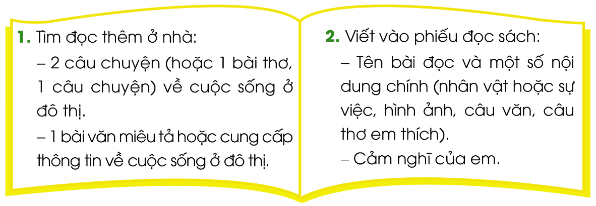
Tự đọc sách báo
Tự đọc sách báo về cuộc sống ở đô thị.

Slide 34

Thành phố tôi yêu!
Tôi sinh ra và lớn lên ở Hà Nội. Tình yêu Hà Nội đã ngấm vào tâm hồn tôi từ lúc nào không biết nữa. Tôi yêu những con đường xanh mát bóng cây, yêu những ngôi nhà mái ngói ẩn hiện san sát bên nhau, yêu từng con phố nhỏ, yêu những cây bàng khẳng khiu mỗi khi đông về. Tôi yêu cả những chiều cùng bố mẹ đi dạo bên Hồ Tây, ngắm mặt nước lung linh dát vàng dưới ánh chiều tà rực đỏ, yêu con phố Phan Đình Phùng với hai hàng sấu thả ngàn lá dát vàng không gian. Tôi yêu những buổi sớm mùa đông, sương giăng kín mặt hồ Gươm. Tháp rùa ẩn hiện trong sương mờ càng làm tăng thêm vẻ uy nghi, huyền ảo. Yêu những con người Hà Nội thân thiện, hiền hòa. Yêu lắm nơi đây để "Dù có đi bốn phương trời, lòng vẫn nhớ về Hà Nội"

Slide 35
Kỉ niệm
Chủ nhật vừa rồi, mẹ cho em đến thăm nhà dì An. Dì ở trong thành phố Hải Phòng. Cả hôm đó, dì dẫn em đi chơi nhiều nơi. Phong cảnh nơi đây thật sầm uất, nhộn nhịp. Nơi đây rất khác so với quê em. Chỗ nào, chỗ nấy đều được mọc lên bởi những tòa nhà cao vút. Những con phố ngang dọc cắt nhau với nhiều tên gọi. Đi dọc phố là những cửa hàng, bày bán đủ các loại mặt hàng. Những công viên rợp bóng cây xanh. Xe cộ đi lại tấp nập. Những con đường đan nhau như mắc cửi. Thành phố trở nên lộng lẫy và đẹp nhất là vào buổi tối. Đường phố, cây xanh và những ngôi nhà được trang hoàng bởi hàng nghìn, hàng triệu ngọn đèn lung linh, huyền ảo. Em thích nhất là dì cho em vào siêu thị. Khi ấy, em được chơi bao nhiêu trò chơi. Hàng ở đây cái gì cũng có. Dì mua cho em cái váy đẹp. Em thấy thành phố này giàu đẹp và lớn mạnh quá. Em mong được đến thăm nhà dì An nhiều lần hơn.

Slide 36


2. Viết vào phiếu đọc sách.
Một số nội dung chính
Cảm nghĩ của em
Tên bài đọc

Slide 37
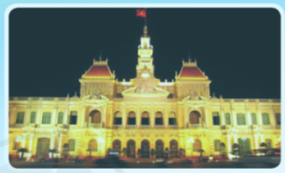
Củng cố, dặn dò.
Chuẩn bị bài: Những tấm chân tình.

Slide 38



